Slide 1
4장. 부호화와 발전
[데이터 중심 애플리케이션 설계] Study

Slide 2
애플리케이션 기능 변화에 따른 시스템 구축
애플리케이션은 필연적으로 시간이 지남에 따라 변화하므로, 기능 변경 사항(기능 변경/추가 등)을 쉽게 적용할 수 있는 시스템을 구축해야 한다. 애플리케이션 기능 변경을 위해 저장하는 데이터도 변경해야 하는데, 데이터 모델에는 이런 변화에 대처하는 다양한 방법이 있다.
※ 부호화 또는 인코딩(encoding)은 정보의 형태나 형식을 표준화, 보안, 처리 속도 향상, 저장 공간 절약 등을 위해서 다른 형태나 형식으로 변환하는 처리 혹은 그 처리 방식을 말한다.
스키마 변경
필드/데이터 타입 변경
애플리케이션 코드 변경
관계형 데이터베이스는 일반적으로 데이터베이스의 모든 데이터가 하나의 스키마를 따른다고 가정
스키마는 변경될 수 있지만 특정 시점에는 정확하게 하나의 스키마 적용
스키마 발전은 스키마리스 또는 읽기 스키마 JSON 데이터베이스가 제공하는 것과 동일한 종류의 유연성을 제공
읽기 스키마(스키마리스) 데이터베이는 스키마를 강요하지 X
다른 시점에 쓰여진 이전 데이터 타입과 새로운 데이터 타입이 섞여 포함될 수 있음
새로운 필드의 추가나 필드의 삭제가 있을 수 있음
필드와 데이터 타입의 변경은 스키마 발전에 의해 유연성을 갖음
데이터 타입이나 스키마 변가 변경될 때 애플케이션 코드에 대한 변경이 발생
대규모 애플리케이션에서 코드 변경은 대개 즉시 반영할 수 없으므로 양방향 호환성을 유지해야 함
하위 호환성
상위 호환성

Slide 3
상위 호환성과 하위 호환성
상위 호환성과 하위 호환성은 발전성에서 중요하다. 발전성은 한 번에 모든 것을 변경할 필요 없이 시스템의 다양한 부분을 독립적으로 업그레이드해 변경 사항을 쉽게 반영하는 능력이다. 호환성은 데이터를 부호화하는 하나의 프로세스와 그것을 복호화하는 다른 프로세스 간의 관계다.
예전 버전의 코드와 새로운 버전의 코드, 이전의 데이터 타입과 새로운 데이터 타입이 모든 시스템에 동시에 공존할 수 있기 때문에 시스템이 계속 원할하게 실행되게 하기 위해서 양방향으로 호환성을 유지하는 것이 중요하다.
하위 호환성
상위 호환성
새로운 코드는 예전 코드가 기록한 데이터를 읽을 수 있어야 함
예전 코드는 새로운 코드가 기록한 데이터를 읽을 수 있어야 함
예시)
예시)
새로운 코드 쓰기는 예전 버전의 코드가 기록한 데이터의 형식을 알기에 명시적으로 해당 형식을 다룰 수 있음
각 필드에 고유한 태그 번호가 있는 동안 태그 번호가 계속 같은 의미를 가지고 있어 새로운 코드가 예전 데이터를 항상 읽을 수 있음 (스리프트, 프로토콜 버퍼 – 스키마와 필드 태그)
스키마 초기 배포 후에 추가 되는 모든 필드는 optional로 하거나 기본값을 가져야 함 -> 새로운 필드를 required로 추가한 경우 예전 코드는 추가한 새로운 필드를 기록하지 않기 때문에 새로운 코드가 예전 코드로 기록한 데이터를 읽는 작업 실패
새로운 코드는 (필드의 존재 여부에 따라) 0이나 1개의 엘리먼트가 있는 목록으로 볼 수 있음 (프로토콜 버퍼 – repeated 표시자)
예전 버전의 코드가 새 버전의 코드에 의해 추가된 것을 무시할 수 있어야 함
스키마 발전으로 새로운 필드를 추가했을 때, 새로운 필드 태그를 부여함으로서 예전 코드에서 새로운 코드로 기록한 데이터를 읽으려는 경우 해당 필드를 무시할 수 있음 (스리프트, 프로토콜 버퍼)
새로운 데이터를 읽는 예전 코드는 목록의 마지막 엘리먼트만 보게 됨 (프로토콜 버퍼 – repeated 표시자) ※ repeated 표시자: (단일 값인) optional 필드를 (다중 값인) repeated 필드로 변경 가능

Slide 4

데이터 부호화
보통 메모리에서 데이터 구조는 CPU에서 효율적으로 접근하고 조작할 수 있도록(보통은 포인터를 이용해) 최적화 된다. 하지만 포인터는 다른 프로세스가 이해할 수 없으므로 이 일련의 바이트열은 보통 메모리에서 사용하는 데이터 구조와는 상당히 다르다. 따라서 두 가지 표현 사이에 일종의 전환이 필요한데, 인메모리 표현에서 바이트열로의 전환을 부호화라고 한다. 그 반대를 복호화라고 한다.
※ 부호화 또는 인코딩(encoding)은 정보의 형태나 형식을 표준화, 보안, 처리 속도 향상, 저장 공간 절약 등을 위해서 다른 형태나 형식으로 변환하는 처리 혹은 그 처리 방식을 말한다.
object
struct
list
바이트열
array
Hash table
tree
부호화
인메모리의 데이터 구조
데이터 전환
메모리를 공유하지 않는 다른 프로세스로 일부 데이터를 보내고 싶을 때는 바이트열로 부호화 필요
데이터를 파일에 쓰거나 네트워크를 통해 전송할 때 사용되는 데이터 구조

Slide 5
표준화된 텍스트 형식 부호화의 이진 변형
텍스트 형식(JSON, XML, CSV) 장점과 단점
장점
- JSON과 XML은 많은 프로그래밍 언어에서 읽고 쓸 수 있는 표준화된 부호화
JSON과 XML은 널리 알려져 있고 많은 곳에서 지원함
JSON, XML, CSV는 텍스트 형식이라서 어느 정도 사람이 읽을 수 있음
사람이 읽을 수 있는 텍스트, 즉 유니코드 문자열을 잘 지원함
데이터 교환 형식(즉, 한 조직에서 다른 조직으로 데이터를 전송)으로 사용하기에 유용함
단점
수의 부호화가 어려움 (XML/CSV – 수와 숫자로 구성된 문자열 구분X, JSON – 정수와 부동소수점 수를 구별X, 정밀도를 지정X)
이는 부동소수점을 사용하는 언어에서 큰 수를 다룰 때 문제가 됨
JSON과 XML은 이진 문자열을 지원하지 않으나, 이진 문자열은 유용한 기능이기 때문에 이진 데이터를 Base64를 사용해 텍스트로 부호화 해 이런 제한을 피하고, Base64로 해석해야한다는 사실을 스키마를 사용해 표시하는 방법을 사용했지만 이로 인해 데이터 크기는 33%가 증가함
XML과 JSON을 정의하는 스키마 언어는 강력하긴 하지만 구현이 난해하며, 데이터의 올바른 해석은 스키마 정보에 따라 다르기 때문에 XML/JSON 스키마를 사용하지 않는 애플리케이션은 필요한 부호화/복호화 로직을 하드코딩해야 할 가능성이 있음
CSV는 스키마가 없으므로 각 로우와 칼럼의 의미를 정의하는 작업은 애플리케이션이 해야 함
이진 부호화
부호화 형식 선택으로 얻는 이득은 데이터 크기가 커질수록 증가하는데, 이진 부호화는 텍스트 형식의 부호화보다 더 간편하고 파싱이 빠르다. JSON, XML은 이진 형식과 비교하면 둘 다 훨씬 많은 공간을 사용한다. 이러한 이유에서 JSON과 XML용으로 사용 가능한 다양한 이진 부호화 개발이 이루어졌지만 JSON과 XML의 텍스트 버전처럼 널리 채택 되진 않았다. 이런 형식 중 일부는 데이터타입 셋을 확장하지만 JSON/XML 데이터 모델은 변경하지 않고 유지했다. 특히 스키마를 지정하지 않기 때문에 부호화된 데이터 안에 모든 객체의 필드 이름을 포함해야 했다.

Slide 6
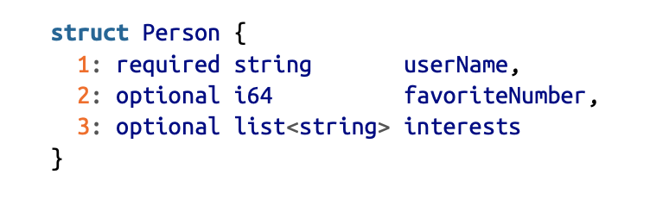
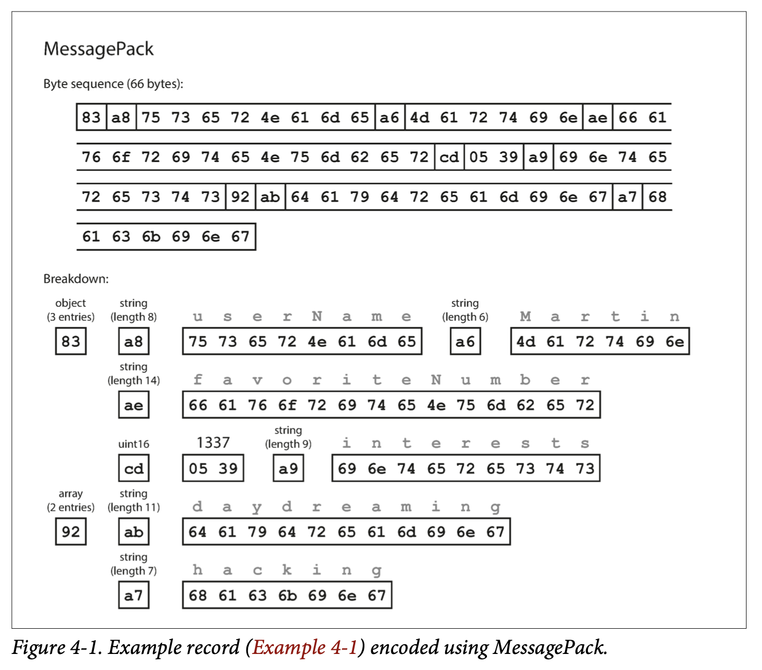
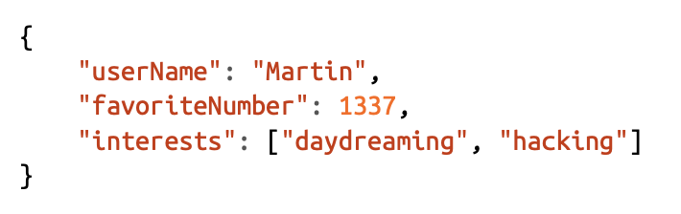

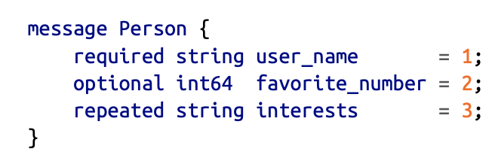
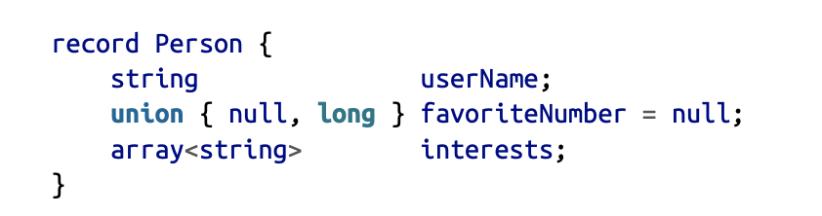
텍스트 형식 문서의 이진 부호화와 스키마
스키마 기반의 이진 부호화는 부호화된 데이터에서 필드 이름을 생략할 수 있게 하여 “이진 JSON”변형 보다 데이터를 압축시켰고, 스키마 데이터베이스를 유지함으로서 스키마 변경이 적용되기 전에 상위 호환성과 위 호환성을 확인할 수 있게 되었다. 스키마를 사용해 이진 부호화 형식을 기술하는 방법에는 스리프트, 프로토콜 버퍼, 아브로가 있다.
또한 스키마 언어는 XML 스키마나 JSON 스키마보다 훨씬 간단하며 더 자세한 유효성 검사 규칙을 지원한다.
부호화할 데이터를 위한 스키마 정의
스키마를 사용하지 않은 부호화 예제 (메시지팩 이용)
3 개의 필드를 가진 객체라는 뜻
바이트열 66바이트
모든 객체의 필드 이름을 포함
<스리프트>
이진 부호화 하기 전 레코드
이어지는 내용의 문자열/문자열 길이, 정수를 표시
<프로토콜 버퍼>
사람의 가독성의 하락으로 인한 단점의 정도가 공간의 절약으로 인한 장점보다 클 수 있음 (사람의 가독성 하락 > 공간의 절약)
<아브로>

Slide 7
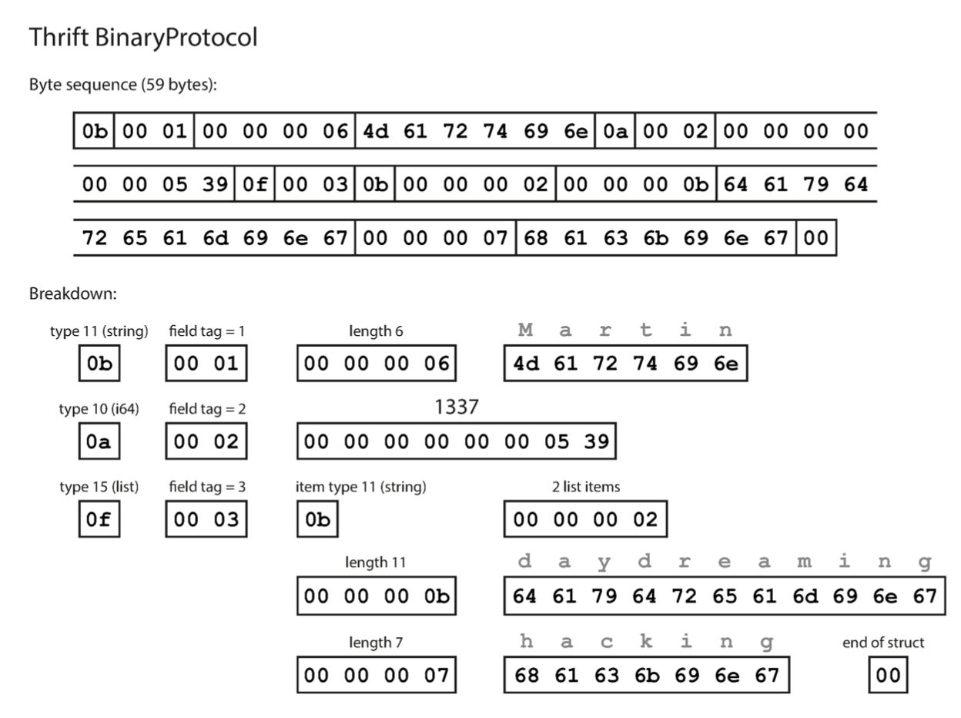
스키마 기반의 이진 부호화와 바이트열1
스리프트의 바이너리프로토콜을 사용해 레코드를 부호화한 예 (스키마로 부호화된 데이터 모습)
스리프트는 바이너리프로토콜과 컴팩트프로토콜이라는 두 가진 다른 이진 부호화 형식을 가지고 있는데, 그 중 바이너리프로토콜
각 필드에는 타입 주석(annotation)이 있고, 필요한 경우 길이(문자열 길이, 목록의 항목 개수) 표시가 있음
필드 이름 대신 부호화된 데이터는 숫자(1, 2, 3)과 같은 필드 태그를 포함
필드 태그는 필드 이름의 철자 없이도 어떤 필드를 다루는지 알려주는 방법
데이터 타입이 명시되어 있음
필드 이름 대신 부호화된 데이터는 필드 태그를 포함
문자열 타입은 길이를 명시함
앞의 list<String>의 항목의 데이터 타입이 명시되어 있음

Slide 8
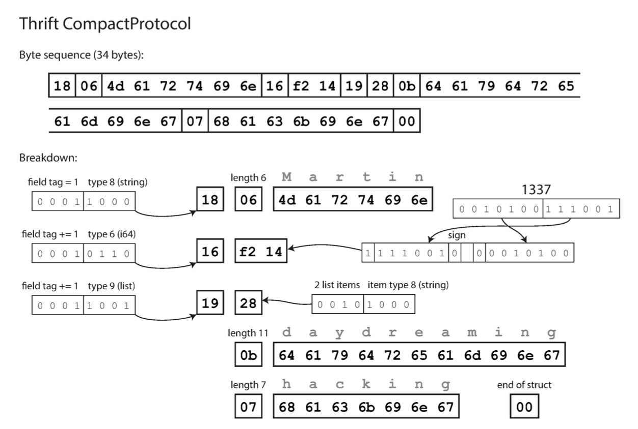
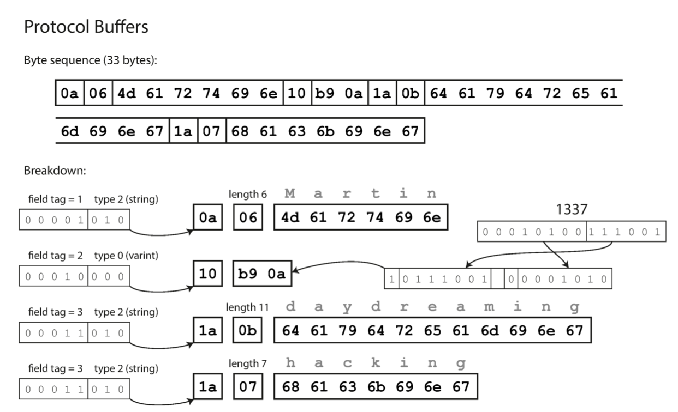
스키마 기반의 이진 부호화와 바이트열2
스리프트의 컴팩트프로토콜을 사용한 부호화 예제
필드 타입과 태그 숫자를 단일 바이트로 줄임
항목에 대한 필드 타입과 태그 숫자
스리프트 바이너리프로토콜 보다 동일한 정보를 더 압축시켜 부호화
필드 타입과 태그 숫자를 단일 바이트로 줄임
가변 길이 정수를 사용한 부호화
가변 길이 정수를 사용해서 부호화
프로토콜 버퍼를 사용해 부호화한 예제 레코드
필드 타입과 태그 숫자를 단일 바이트로 줄임
스리프트의 컴팩트프로토콜과 매우 비슷
스리프트의 컴팩트프로토콜과는 비트를 줄여 저장하는 처리 방식이 약간 다름
가변 길이 정수를 사용해서 부호화
Repeated String으로 각각 표현 됨

Slide 9
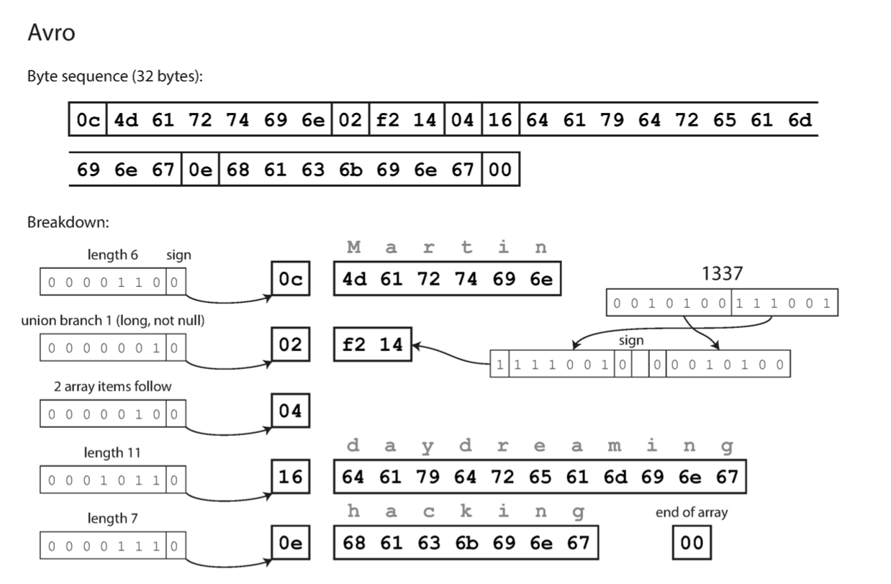
스키마 기반의 이진 부호화와 바이트열3
아브로의 핵심 아이디어는 쓰기 스키마와 읽기 스키마가 동일하지 않아도 되며 단지 호환 가능하면 된다는 것이다. 아브로는 스리프트, 프로토콜 버퍼와 동일한 방식의 optional과 required 표시자를 가지고 있지 않지만 유니온 타입과 기본값을 가지고 있다.
아브로는 스리프트가 하둡의 사용 사례에 적합하지 않아 시작된 프로젝트로 아브로 역시 부호화할 데이터 구조를 지정하기 위해 스키마를 사용한다. 아브로 스키마에는 태그 번호가 존재하지 않으며, 아브로 이진 부호화의 압축률은 스리프트와 프로토콜 버퍼보다 좋은 편이다.
아브로를 이용해 부호화한 예제 레코드
바이트열에 필드나 데이터타입을 식별하기 위한 정보가 없음
부호화는 단순히 연결된 값으로만 구성됨
문자열임을 알려주는 정보가 부호화된 데이터에 존재하지 않음
정수는 가변 길이 부호화를 사용해서 부호화됨 (스리프트의 컴팩트프로토콜과 같음)
아브로를 이용해 이진 데이터를 파싱하기 위해서
스키마에 나타난 순서대로 필드를 살펴보고 스키마를 이용해 각 필드의 데이터타입을 미리 파악해야 함
이는 데이터를 읽는 코드가 데이터를 기록한 코드와 정확히 같은 스키마를 사용하는 경우에만 이진 데이터를 올바르게 복호화할 수 있음을 의미
길이를 나타내지만 문자열임을 알려주는 정보X
유니온 분기에 해당
두개의 배열 항목이 이어짐을 명시

Slide 10
스키마의 발전
스키마 발전이란 스키마는 필연적으로 시간이 지남에 따라 변하는 것을 말한다. 스키마 기반의 이진 부호화 방법들은 하위 호환성과 상위 호환성을 유지하면서 스키마를 변경할 수 있는 방법이 필요하다.
스리프트/프로토콜버퍼 |  | 스키마 발전과 필드 태그 | 스키마 발전과 데이터타입
 | 키워드 | 태그 필드, 데이터 필드의 필수 유무(required, optional) | Repeated 표시자(프로토콜 버퍼), 전용 목록 데이터타입(스리프트)
 | 정리 | 부호화된 레코드는 부호화된 필드의 연결 필드 태그로 부호화된 데이터를 해석할 수 있음 부호화된 데이터는 필드 이름을 전혀 참조하지 않아 스키마에서 필드 이름 변경 가능 그러나 필드 태그는 기존의 모든 부호화된 데이터를 인식 불가능하게 하기때문에 변경X | 프로토콜 버퍼에는 목록이나 배열 데이터타입이 없지만 대신 필드에 repeated 표시자가 존재 (단일 값인) optional 필드를 (다중 값인) repeated 필드로 변경 가능 스리프트에는 전용 목록 데이터타입이 있음 목록 데이터타입은 목록 엘리먼트의 데이터타입을 매개변수로 받음 프로토콜 버퍼와는 다르게 단일 값에서 다중 값으로의 변경을 허용하지 않지만 중첩된 목록을 지원한다는 장점이 존재
아브로 | 키워드 | 쓰기 스키마, 읽기 스키마
 | 정리 | 쓰기 스키마 애플리케이션이 어떤 데이터를 아브로로 부호화하길 원할 때, 알고 있는 스키마 버전을 사용해 데이터를 부호화함 (파일 쓰기, 네트워크를 통한 전송 목적) 읽기는 특정 데이터를 부호화한 쓰기 스키마를 어떻게 알 수 있을까? 모든 레코드에 전체 스키마는 포함 불가. 아브로를 사용하는 상황에 따라 다름. 많은 레코드가 있는 대용량 파일 개별적으로 기록된 레코드를 가진 데이터베이스 네트워크 연결을 통해 레코드 보내기 | 읽기 스키마 애플리케이션이 읽은 어떤 데이터를 복호화하길 원할 때, 데이터가 특정 스키마로 복호화하길 기대한다. (파일, 네트워크로부터 수신)
 |  | 읽기는 레코드를 가져와 버전 번호를 추출한 다음 데이터베이스에서 버전 번호에 해당하는 쓰기 스키마를 가져옴 아브로에서 널을 허용하려면 유니온 타입을 사용해야 함 union { null, long, string} field -> field가 수나 문자열 또는 널일 수 있음을 의미

Slide 11
동적 생성 스키마
아브로는 프로토콜 버퍼와 스리프트와 비교해 스키마에 태그 번호를 포함하고 있지 않다. 이는 아브로가 동적 생성 스키마에 더 친숙하다는 이유임으로 매우 중요하다. 동적 생성 스키마는 관계형 스키마로부터 스키마를 쉽게 생성할 수 있는 것을 뜻하고, 이 스키마를 이용해 내용을 부호화하고 아브로 객체 컨테이너 파일로 모두 덤프할 수 있다.
따라서 데이터베이스 스키마가 변경되면 갱신된 데이터베이스 스키마로부터 새로운 아브로 스키마를 생성하고 새로운 아브로 스키마로 데이터를 보낸다.
데이터베이스 스키마 변경 시
갱신된 데이터베이스 스키마
동적생성스키마
새로운 아브로 스키마 생성
새로운 아브로 스키마로 데이터를 내보냄
즉, 데이터를 내보내는 과정은 스키마 변경에 신경 쓸 필요 X
데이터
스리프트나 프로토콜 버퍼는 필드 태그를 수동으로 할당해야만 함
즉 데이터베이스 스키마가 변경될 때마다 관리자는 데이터베이스 칼럼 이름과 필드 태그의 매핑을 수동으로 갱신해주어야 함
스리프트와 프로토콜 버퍼는 코드 생성에 의존(정적타입언어에서 유용)
동적 타입 프로그래밍 언어에서는 코드 생성은 데이터를 가져오는 데 불필요한 장애물
(쓰기 스키마를 포함한) 객체 컨테이너 파일이 있다면 아브로 라이브러리를 사용해 간단히 열어 파일을 볼 수 있는데, 이는 이 파일이 필요한 메타데이터를 모두 포함하기 때문에 자기 기술적이기 때문
새로운 데이터 파일을 읽는 사람
갱신된 쓰기 스키마
레코드 필드는 변경되었으나 필드는 이름으로 식별되기 때문에 갱신된 쓰기 스키마는 여전히 이전 읽기 스키마와 매치 가능
이전 읽기 스키마

Slide 12
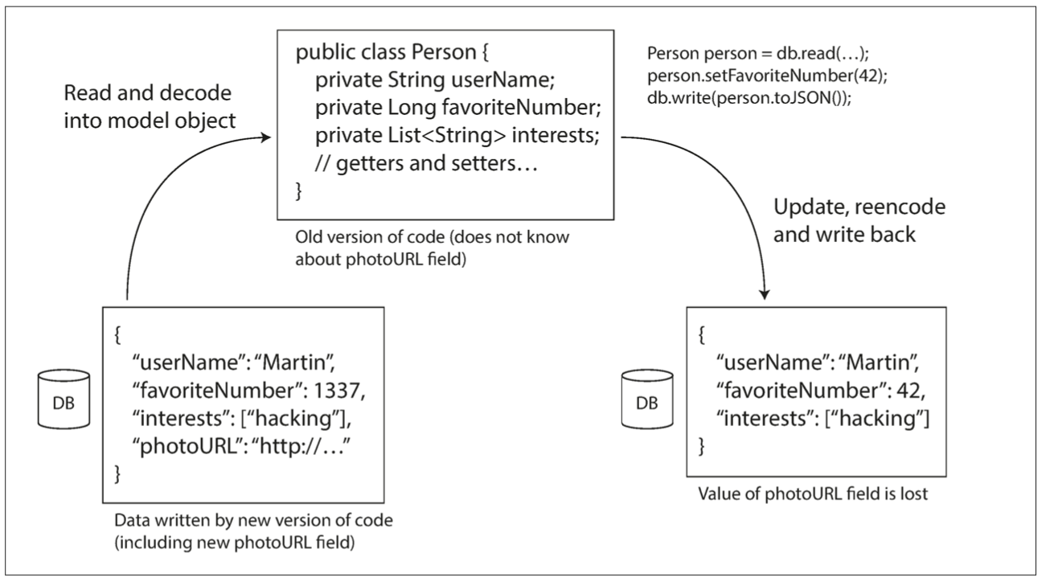
데이터베이스를 통한 데이터플로
데이터베이스를 통한 데이터플로
데이터베이스에 기록하는 프로세스
데이터베이스에 읽는 프로세스
데이터 부호화
데이터 복호화
데이터베이스를 통한 데이터플로와 데이터베이스 내 호환성
하위 호완성 | 읽기는 단순이 동일 프로세스의 최신 버전임 이 때, 이전에 기록한 내용을 미래의 자신이 복호화 해야하기 때문에 하위 호완성 필요
상위 호완성 | 동시에 다양한 프로세스(서비스, 애플리케이션)가 데이터베이스에 접근하기 때문에, 데이터베이스 내 값이 새로운 버전의 코드로 기록된 다음 현재 수행중인 예전 버전의 코드로 그 값을 읽을 가능성이 있음. 따라서 상위 호완성 필요 레코드 스키마에 필드를 추가하고 새로운 코드는 새로운 필드를 위한 값을 데이터베이스에 기록할 때, 즉(새로운 필드에 대해 아직 알지 못하는) 예전 버전의 코드가 레코드를 읽고 갱신한 후 갱신한 값을 다시 기록할 때, 바람직한 동적은 보통 예전 코드가 해석할 수 없더라도 새로운 필드를 그대로 유지하는 것임 여러 부호화 형식은 이런 방식의 알지 못하는(unknown) 필드 보존은 지원 애플리케이션에서 데이터베이스 값을 모델 객체로 복호화하고 나중에 이 모델 객체를 다시 재부호화(reencode)한다면 변환 과정에서 알지 못하는 필드 유실될 수 있음을 주의

Slide 13

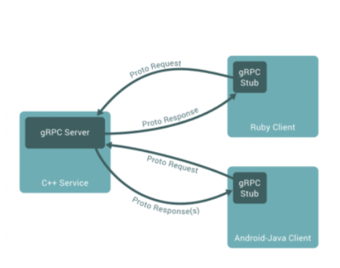
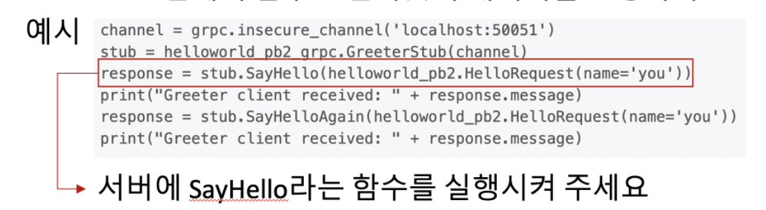
서비스를 통한 데이터플로
웹 환경 아래에서 서버(server) 컴퓨터가 클라이언트(client) 컴퓨터에게 데이터를 전송하는 과정
서버
클라이언트
요청(request) : 클라이언트가 필요한 데이터를 서버 측에 요청
응답(response) : 요청에 따른 데이터를 클라이언트 측으로 전달
<Data>
웹(Web)
<Data>
Restful 방식
: URL의 구조로 필요한 데이터를 요청
요청(request) 방식
예시 : GET http://restapi.test.com/user/1/todos
-> 유저 1번의 할 일(todos)를 가져와 주세요. (필요한 데이터를 url로 표현)
RPC 방식
: 프로그램에서 함수 호출하듯이 데이터를 요청

Slide 14
요청(request) 방식 별 부호화
Restful로도 Avro, Proto Buffer, Thrift 부호화방식을 채택해도 되지만, 굳이 의미가 없다. (Restful의 장점이 퇴색되기 때문이다.
마찬가지로 RPC 방식으로 JSON, XML 부호화방식을 채택해도 되지만, RPC의 장점이 많이 퇴색될 수 있다.
요청 방식
부호화 방식
장점
JSON
사람이 쉽게 읽을 수 있음
RESTFUL 방식 URL의 구조로 필요한 데이터를 요청
XML
AVRO
고효율 압축 가능
RPC 방식 프로그램에서 함수를 호출하듯이 데이터 요청
Proto Buffer
Trift

